Slide 1
Arquitectura y Organización de Computadores
Unidad 6 – Subsistema de Memoria:
MEMORIA INTERNA

Slide 2
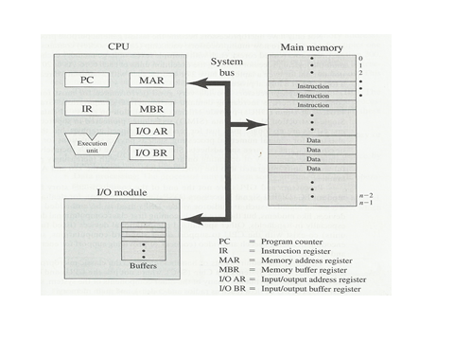
Arquitectura de referencia

Slide 3
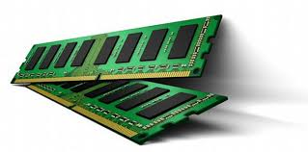
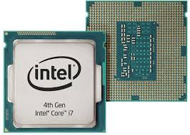
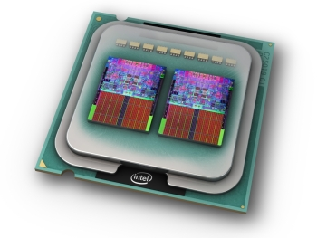
Figuras de memorias
y procesadores típicos

Slide 4
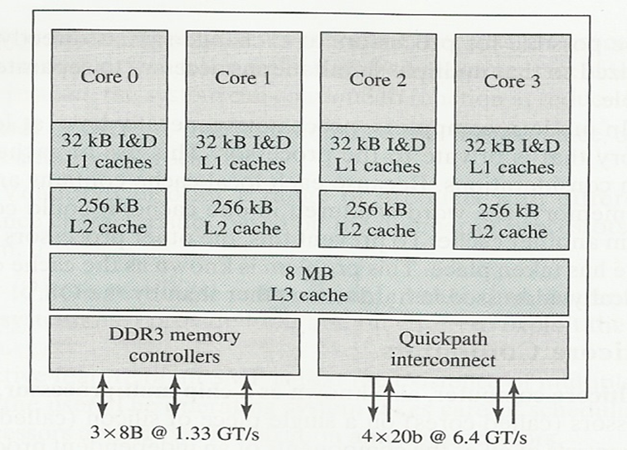
Arquitectura Multicore de referencia
Los diseñadores buscaron que la manera de incrementar la performance era poner múltiples procesadores y una cantidad sustancial de memoria caché en un solo chip.

Slide 5
MEMORIA RAM (Random Access Memory – Memoria de Acceso Aleatorio)
Random Access :
Cada ubicación en memoria, tiene un único mecanismo o lógica de direccionamiento (como si estuviera “cableada”, con decodificadores, etc.). Es decir que las palabras individuales de memoria son accedidas directamente mediante una lógica de direccionamiento.
El tiempo de acceso es independiente de la secuencia de accesos anteriores y es constante.
Cada ubicación puede seleccionarse ´al azar” y directamente direccionada y accedida
Esta memoria se usa principalmente como la memoria interna o memoria principal de la arquitectura, como asi tambien memoria cache
Actualmente se usan “semiconductor chips” para implementar la memoria interna. (Anteriormente se usaban matrices de “núcleos o anillos ferromagnéticos”)

Slide 6
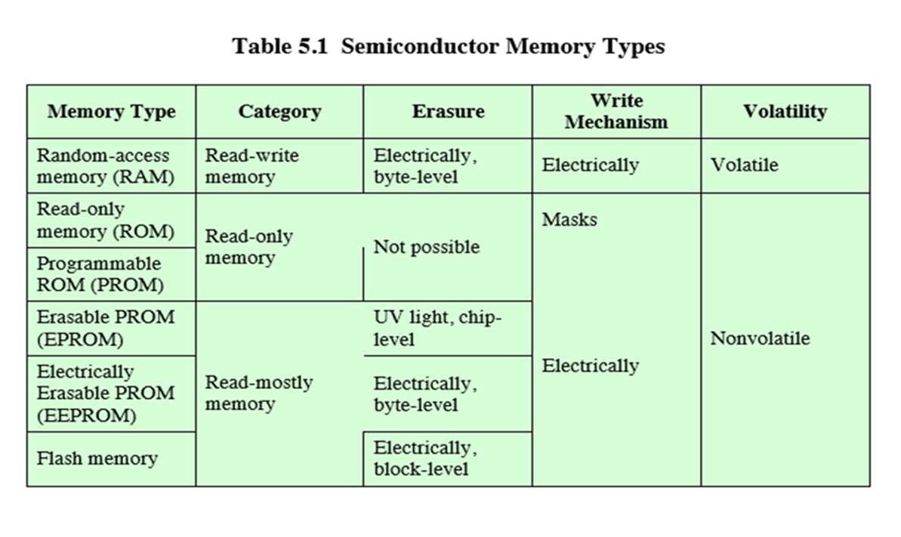
El cuadro muestra Memorias de semiconductores de Accesos Aleatorio (Random Access Memory - RAM)

Slide 7
Memoria de Semiconductor
Como su mismo nombre indica, un semiconductor es un material que se encuentra entre dos extremos de conductividad eléctrica: la situación de aislante y la de conducción.
En otras palabras, los semiconductores tienen una capacidad de conducción eléctrica que es inferior a la que posee un conductor metálico pero también es superior a la que tiene un elemento aislante. Los más utilizados son el germanio y el silicio

Slide 8
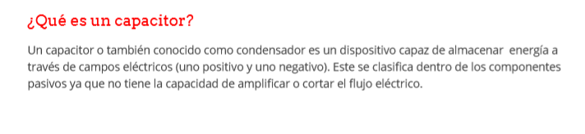
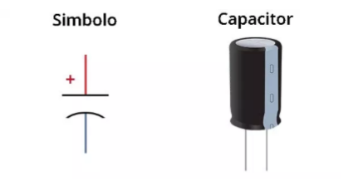

Slide 9
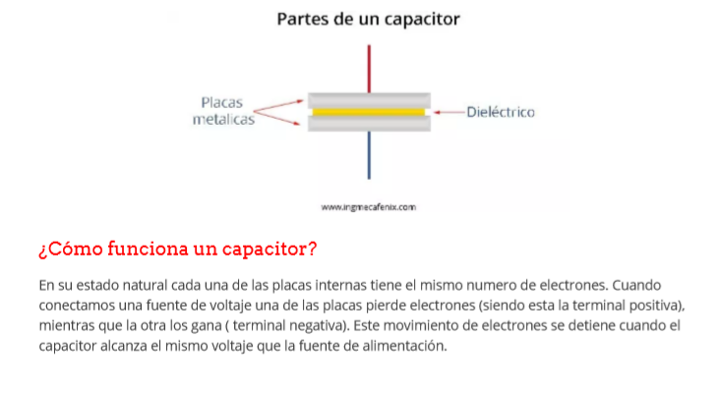


Slide 10
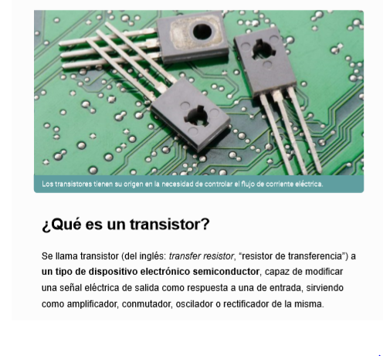

Slide 11
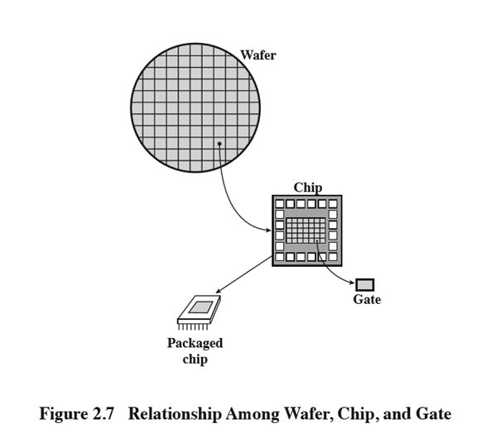
LOGICA DEL CHIP
Como otros productos de circuitos integrados, las memorias de semiconductor vienen en chips. Cada chip contiene una matriz de celdas de memoria

Slide 12
MEMORIA INTERNA RAM (Random Access Memory)
Las dos formas básicas de la memoria interna son:
Dynamic RAM (DRAM):
Usada generalmente para memoria RAM Principal
Static RAM (SRAM):
Usada generalmente para memoria caché

Slide 13
MEMORIA INTERNA– DRAM y SRAM
El elemento básico de una memoria de semiconductor es la celda de memoria (“memory cell”) cuyas Características son:
Presentan dos estados estables (o semiestables). Se usan para representar el 0 y el 1
Se puede escribir (al menos una vez), para setear el estado.
Se los puede leer (se sensa el estado)

Slide 14
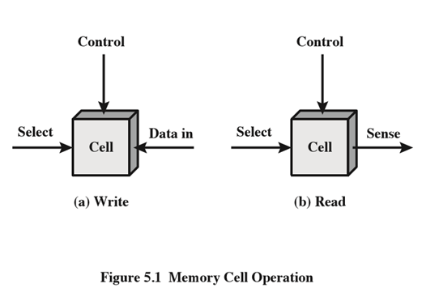
Estas celdas tienen 3 terminales que se usan para conducir una señal eléctrica
Select Terminal:
Control Terminal
Data in (write) or Sense (read) Terminal

Slide 15
RAM dinámica
Una RAM dinámica (DRAM) está hecha con celdas que almacenan los datos como cargas eléctricas en condensadores. La presencia o ausencia de carga en un condensador se interpretan como el uno o el cero binarios. Ya que los condensadores tienen una tendencia natural a descargarse, las RAM dinámicas requieren refrescos periódicos para mantener memorizados los datos. El término dinámica hace referencia a esta tendencia a que la carga almacenada se pierda, incluso manteniéndola siempre alimentada.

Slide 16
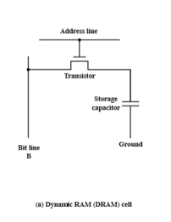
La Figura muestra la estructura típica de una celda elemental de memoria DRAM, que memoriza un bit. La línea de direcciones se activa cuando se va a leer o a escribir el valor del bit de la celda. El transistor actúa como un conmutador que se cierra (permitiendo el paso de corriente) si se aplica tensión eléctrica a la línea de direcciones. Y se abre (no fluye corriente) cuando la tensión aplicada es nula

Slide 17
Para la operación de escritura se aplica un valor de tensión en la línea de bit; un valor de tensión alto representa un uno, y una tensión baja representa un cero. Se aplica entonces una señal a la línea de direcciones, permitiendo que se transfiera carga al condensador.

Slide 18
Para la operación de lectura, cuando se selecciona la línea de direcciones, el transistor entra en conducción y la carga almacenada en el condensador es transferida a la línea de bit y a un amplificador detector o amplificador de lectura.
Este amplificador compara la tensión del condensador con un valor de referencia y determina si la celda contiene un uno lógico o un cero.
La lectura de la celda descarga el condensador, cuya carga debe restablecerse para completar la operación.
Aunque la celda de DRAM se usa para almacenar un solo bit (0 ó 1), es un dispositivo esencialmente analógico.
El condensador puede almacenar cualquier valor de carga dentro de un rango, y su comparación con un valor umbral determina si dicha carga se interpreta como uno o como cero.

Slide 19
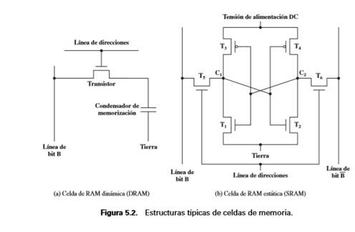
RAM estática (SRAM)
En contraste con la dinámica, un RAM estática (SRAM) es un dispositivo digital, basado en los mismos elementos que se usan en el procesador.
En una RAM estática, los valores binarios se almacenan utilizando configuraciones de puertas que forman biestables (flip-flops)
Una RAM estática retendrá sus datos en tanto se mantenga alimentada.
La Figura muestra la estructura típica de una celda elemental de memoria SRAM. Cuatro transistores (T1 , T2 , T3 , T4 ) están conectados en una configuración cruzada que produce estados lógicos estables.

Slide 20

En el estado lógico 1, el punto C1 está en alta y el C2 en baja. En este estado T1 y T4 están en corte, y T2 y T3 están en conducción.
En el estado lógico 0, el punto C1 está en baja y el C2 en alta. En este estado T1 y T4 están en conducción, y T2 y T3 están en corte
Ambos estados son estables y se mantienen mientras se esté alimentando la celda con una tensión continua de «corriente directa» (dc). A diferencia de DRAM, no se necesita refrescar el dato para mantenerlo.

Slide 21

Al igual que en una celda DRAM, la línea de direcciones en la SRAM se emplea para abrir o cerrar un conmutador. La línea de direcciones controla en este caso dos transistores (T5 y T6 ). Cuando se aplica una señal a esta línea, los dos transistores entran en conducción, permitiendo la operación de lectura o de escritura.
En una operación de escritura, el valor de bit deseado se aplica a la línea B, y su complemento se aplica a la línea B – . Esto fuerza a los cuatro transistores (T1 , T2 , T3 , T4 ) al estado apropiado.
En una operación de lectura, el valor de bit se lee de la línea B

Slide 22
SRAM versus DRAM
Ambas son volátiles
Una celda DRAM es más simple y más pequeña que una celda SRAM. Entonces la DRAM es más densa (celdas más chicas = más celdas por área) y menos costosa que la SRAM.
La DRAM requiere de circuitos para refrescos periódicos, pero este costo se compensa, en grandes memorias, con el costo más barato de las celdas de DRAM.
SRAM son por lo general más rápidas que las DRAM.
La DRAM es un dispositivo analógico, ya que el capacitor puede almacenar cualquier carga en un rango. Se usa un umbral para determinar si es 0 o 1.
La SRAM es un dispositivo digital que usa los mismos elementos lógicos que usa el procesador. Los valores binarios se almacenan por lo general usando flips-flops.
Debido a estas características las SRAM se usan para cache (dentro y fuera del chip) y las DRAM se usan para la memoria principal.

Slide 23
ROM (READ ONLY MEMORY)
Contiene un patrón de datos que no puede ser cambiado. No se pueden escribir nuevos datos.
Es no volátil.
Se usan por lo general para microprogramas, programas del sistema, algunas funciones o subrutinas específicas.
Una ROM se crea como cualquier otro chip de circuito integrado con los datos almacenados en el chip como parte del proceso de fabricación.

Slide 24
Un parámetro importante es el número de bits de datos que pueden ser leídos/escritos “por vez”. Por ejemplo, en una matriz de W palabras de B bits cada una.
Por ejemplo 16-Mbit chip puede ser organizado como 1 M 16-bit palabras.
La figura muestra una organización típica de 16 Mbit DRAM. 4 bits son leidos/escritos por vez
Desde el punto de vista lógico se organiza en 4 “matrices cuadradas” de 2048 x 2048 elementos.
Desde el punto de vista físico se pueden implementar de varias formas diferentes

Slide 25
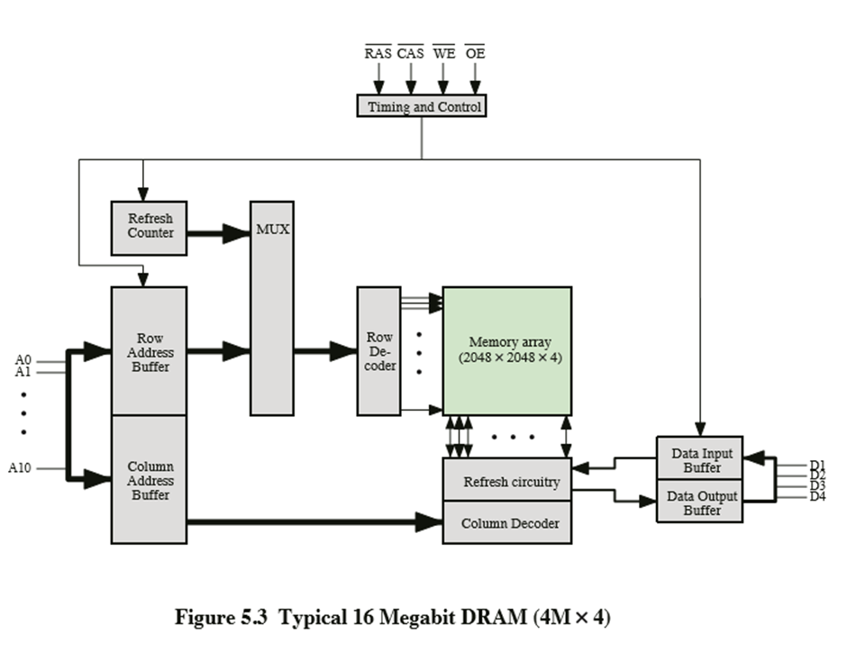

Slide 26

Las celdas de la matriz son conectados por una línea (fila) y otra línea (columna)
Cada línea horizontal conecta al SELECT TERMINAL de cada celda en esa fila
Cada línea vertical conecta al DATA IN/ SENSE TERMINAL de cada celda en esa columna.

Slide 27
Las líneas de direcciones dan la dirección de la palabra a seleccionar.
Se necesitan Log2 W líneas (en nuestro ejemplo de W palabras de B bits cada una)
En el ejemplo se necesitan 11 líneas de direcciones para seleccionar una de las 2048 filas
Estas líneas ingresan a un decodificador (11 líneas de entrada y 2048 de salida). La lógica del decodificador activa una de las 2048 líneas de salida (2^11= 2048)

Slide 28
Adicionalmente se requieren 11 líneas para 2048 columnas de 4 bits por columna.
4 líneas de datos se usan para la entrada y la salida (que ingresan o salen del buffer)
Debido a que 4 bits son leídos/escritos en esta DRAM, deberían haber múltiples DRAM conectadas al controlador de memoria para leer/escribir una palabra de datos en el bus.

Slide 29
Nótese que solo hay 11 líneas de dirección, que es la mitad del número que se necesita para 2048 x 2048.
Las 22 líneas que se necesitan pasan a través de una lógica externa al chip que los multiplexa en 11 líneas. Primero pasan 11 señales que ingresan al chip para seleccionar la dirección de fila y luego las otras 11 señales para determinar la dirección de columna.
Estas señales se sincronizan con las señales de RAS (Row addres select), CAS (column address select). Se usan tambien los pins de WE (writing Enable) y OE (output enable)
Se incluye un contador para el refresco de la memoria.

Slide 30
Ejemplo de Chips de memoria
EPROM – 8 Mbit Chip organizado en 1M x 8.
32 pins
Las direcciones de la palabra a acceder . Para 1 M palabras un total de 20 pins se requieren (20^20= 1M) Pins de A0 a A19
Los datos a leer, son 8 lineas (D0 a D7)
Los pins de alimentacion y tierra (Vcc y Vss)
Un pin CE (Chip enable) ya que pueden haber mas de un chip de memoria conectado al bus de dirección.
Un pin Vpp que es un voltaje que se usa cuando se programa la PROM

Slide 31
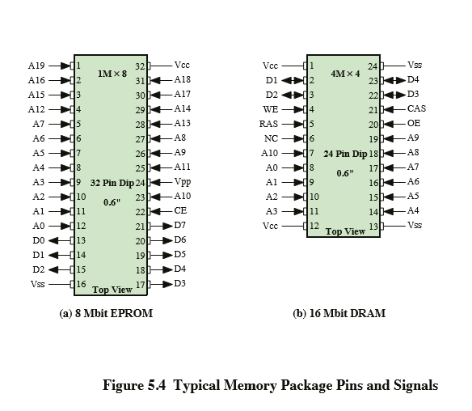

Slide 32
Interleaved Memoria
La memoria principal se compone de una colección de DRAM chips.
Estos chips se agrupan formando bancos de memoria
Se puede organizar estos bancos en una manera que se llama Interleaved Memoria.
Cada banco es independiente. Si tengo K bancos entonces se puede atender K pedidos de lectura/ escritura simultáneamente, incrementando la lectura / escritura por un factor de K.
Si palabras de memorias consecutivas se almacenan en diferentes bancos entonces esto acelera la transferencia de memoria.

Slide 33
SDRAM y DDR SDRAM
Una de los cuellos de botellas mas críticos cuando se usa procesadores de alta performance (High- performance processors) es la interface con la memoria interna.
El bloque básico de la memoria sigue siendo el DRAM chip (no ha habido cambios significativos en DRAM arquitectura desde los comienzos de los 70)
El chip tradicional DRAM esta limitado tanto por su arquitectura interna como por su interface al bus del procesador.

Slide 34
Una manera de resolver este problema de performace de la memoria DRAM, es insertando niveles de High-Speed SRAM cache (memoria cache de alta velocidad) entre la memoria DRAM y el procesador
Pero SRAM es mas costosa y cuando se expande en su tamaño mas allá de un limite empieza a disminuir su prestación
Surgen entonces algunos avances como por ejemplo SDRAM y DDR-DRAM

Slide 35
Synchronous DRAM (SDRAM)
DRAM tradicionales son asincrónicas
SDRAM intercambia datos con el procesador en forma sincronizada por las señales de un clock externo. Usa la velocidad full del bus memoria/procesador sin imponer paradas
En una DRAM típica el procesador le presenta a la memoria una dirección, señales de control, y operación a realizar (lectura / escritura)

Slide 36
Hay un delay (retardo) producido por el tiempo de acceso
Durante este tiempo de acceso, la DRAM ejecuta por ejemplo: señales de activación (capacitancia) de la filas y columnas, sensa los datos y rutea hacia los buffers de salida
El procesador “queda esperando” durante este tiempo de acceso (delay)
Con acceso sincrónico, la DRAM mueve datos bajo el control del clock del sistema. La DRAM responde luego de un número de ciclos del clock. Mientras tanto el procesador puede hacer otra cosa, mejorandose la performance.

Slide 37
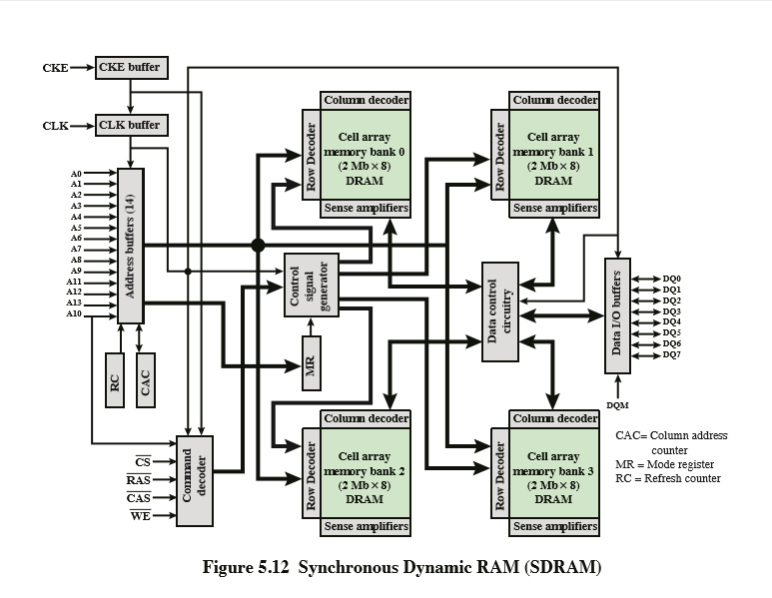

Slide 38
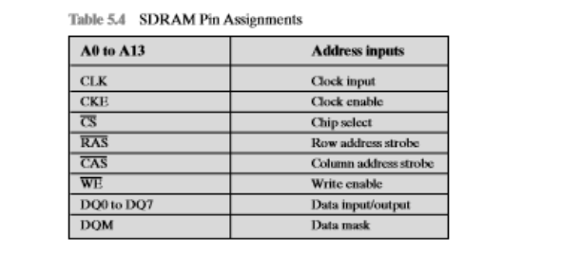

Slide 39
SDRAM usa el modo “burst” (ráfaga) para eliminar el tiempo de establecimiento (setup) y el tiempo de precarga de la fila y columna luego del primer acceso.
En modo “burst” una serie de bit de datos pueden ser sincronizados rápidamente luego de que el primer bit haya sido accedido.
Esto es muy útil cuando todos los bits a ser accedidos están en secuencia y en la misma fila que el bit del primer acceso.
Ademas SDRAM tiene multiple bancos lo cual favorece las oportunidades de “on-chip parallelism”

Slide 40
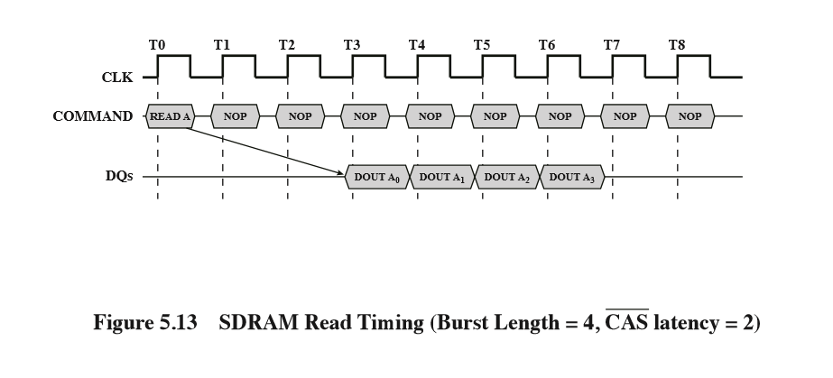

Slide 41
SDRAM funciona mejor cuando se transfiere bloques de datos seriales.
En el ejemplo de operación de SDRAM, la longitud de la ráfaga (burst) es de 4 y la latencia es de 2.
El comando de lectura de ráfaga es iniciado al mantener CS y CAS en nivel bajo y mantener RAS y WE en nivel alto, cuando sube la señal “cuadrada” del clock (es decir se sincroniza en la subida del pulso)
Por cada ciclo del clock se transfiere un dato al procesador (lo cual puede verse como una limitación)

Slide 42
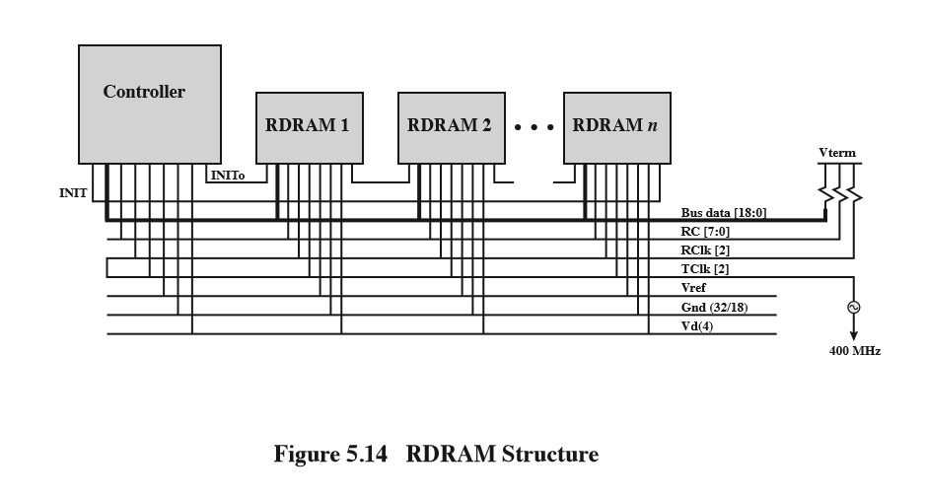
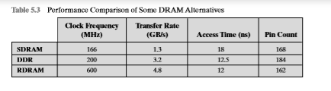

Slide 43
Surgió una nueva versión de SDRAM llamada DDR SDRAM
DDR SDRAM es Double Data Rate SDRAM, la cual puede enviar dos veces datos por ciclo del clock (uno cuando sube el pulso y otro cuando baja)
Posteriormente aparecieron dos generaciones de mejora de DDR.
La DDR2 incrementa la tasa de transferencia aumentando la frecuencia operacional del chip de RAM e incrementando el buffer de prebúsqueda de 2 a 4 bits por chip.
El buffer de prebúsqueda es una memoria cache ubicada en el chip de la RAM.

Slide 44
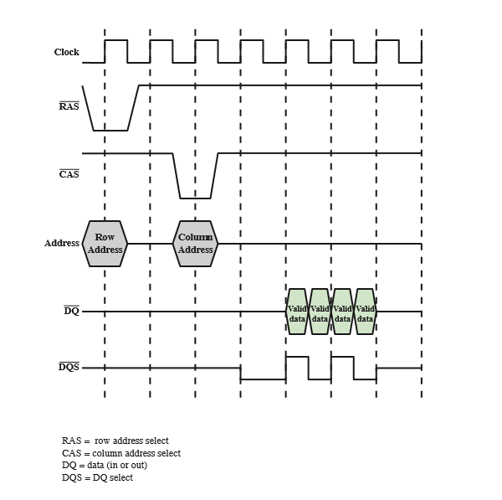

Slide 45
El DDR3 que apareció en 2007 incrementa el buffer a 8 bits.
En teoría el módulo DDR transfiere datos a un clock rate en un rango de 200 a 600 Mhz. El DDR2 transfiere en un rango de 400 a 1066 Mhz. El DDR3 en un rango de 800 a 1600 Mhz.

Slide 46
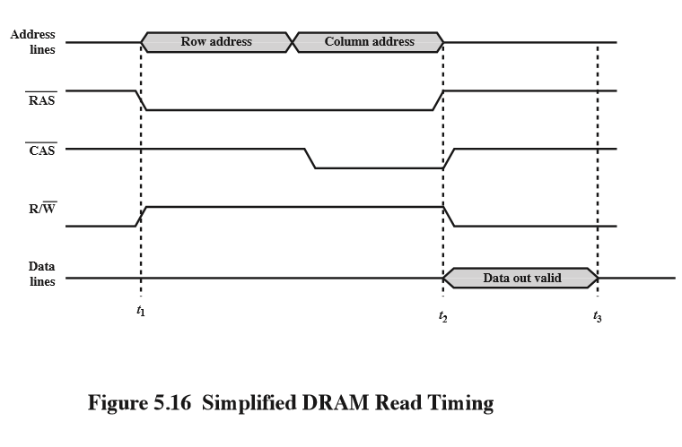

Slide 47
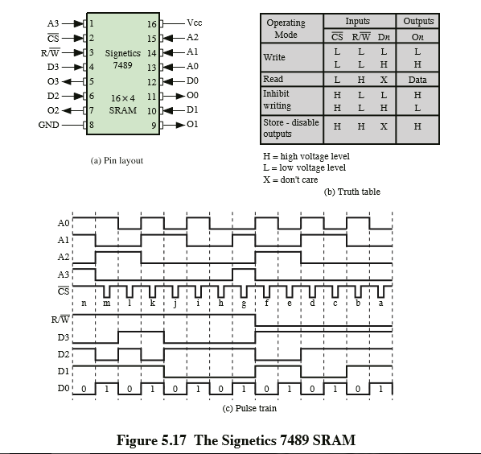

Slide 48
Si el módulo de memoria RAM se encuentra en una placa madre:
con un bus que funciona a 400 Mhz (400 millones de ciclos por segundo) y
en cada ciclo del reloj se realiza una transferencia de datos; y
el bus es de 64 bits, o sea que se pueden transferir 64 bits simultáneamente por las pistas del bus en cada ciclo;
si multiplicamos 400.000.000 x 64 = 25.600.000.000 bits por segundo, y como cada byte está compuesto por 8 bits, si dividimos 25.600.000.000/8=3.200.000.000; esto significa que se pueden transferir teóricamente 3200 Megabytes por segundo. Obviamente estos números pueden variar por distintos motivos.

Slide 49
El principal motivo técnico que hace que estos números ideales de velocidad de transferencia de datos no se den es la latencia.
Cuando se transporta la información de la memoria RAM a su microprocesador, también hay que tener en cuenta el tiempo en que tarda en leer dicha información de la memoria.
Por ejemplo cuando se quiere transmitir una serie de datos primero hay que ir a buscarlos y si la lectura de dicha información puede durar 4 ciclos del reloj del bus, ese tiempo deberá ser sumado a los valores de tiempo de transferencia; en otras palabras si el reloj realiza 400.000.000 ciclos por segundo y en cada ciclo transporta 64 bits, esto significa que requiere 0,0000000025 segundos (2,5 nanosegundos; o sea 2,5 mil millonésimas de segundo) para transportar cada grupo de 64 bits, ya que cada ciclo del reloj del bus tiene una duración de 2,5 nanosegundos. Pero supongamos que para llegar a leer los bits que luego serán transferidos, como se mencionó antes, se necesita un tiempo de 4 ciclos del reloj del bus; por lo que tardará 2,5 x 4 = 10 nanosegundos adicionales en leer los datos; más 2,5 para transferirlos, entonces el tiempo total será de 12,5 nanosegundos; o sea 10 nanosegundos más que si la tarea consistiera únicamente en transferir los datos de la memoria a su microprocesador.

Slide 50
Arquitectura y Organización de Computadores
Unidad 6 – Subsistema de Memoria:

Slide 51
MEMORIA CACHE

Slide 52
Principios de Memoria Cache
En cada ciclo de instrucción, el procesador accede a la memoria al menos una vez, para buscar la instrucción y accede una o mas veces para buscar los operandos y almacenar los resultados.
La tasa a la cual el procesador puede ejecutar las instrucciones esta claramente limitada por el tiempo de ciclo de la memoria (el tiempo que toma leer una palabra o escribir una palabra en memoria).

Slide 53
La velocidad del procesador ha incrementado mas rápido que la velocidad de la memoria principal.
Hay un compromiso entre velocidad, costo y tamaño.
Sería ideal que la memoria principal se construya con la misma tecnología que los registros internos del procesador, dándoles a los ciclos de la memoria tiempos comparables a los tiempos del ciclo del procesador. Esto ha sido siempre muy caro.
La solución es explotar el principio de localidad y proveer de una pequeña y rápida memoria entre el procesador y la memoria principal (cache)

Slide 54
El cache contiene una copia de la memoria principal
Cuando el procesador intenta leer una palabra de la memoria chequea para ver si está en la memoria cache.
Sino está en el cache, entonces se lee un bloque de la memoria principal y se lo pone en el cache, para luego pasar la palabra buscada desde el cache al procesador.
Debido al principio de localidad, cuando se lee un bloque de datos en el cache para satisfacer una referencia de memoria, es probable que muchas referencias futuras se encuentren en el cache en el mismo bloque.

Slide 55
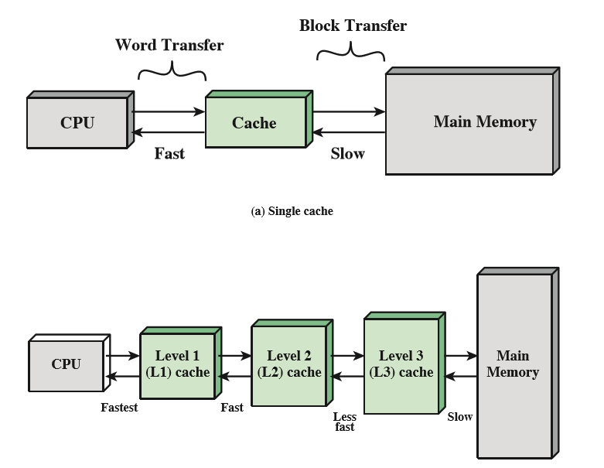

Slide 56
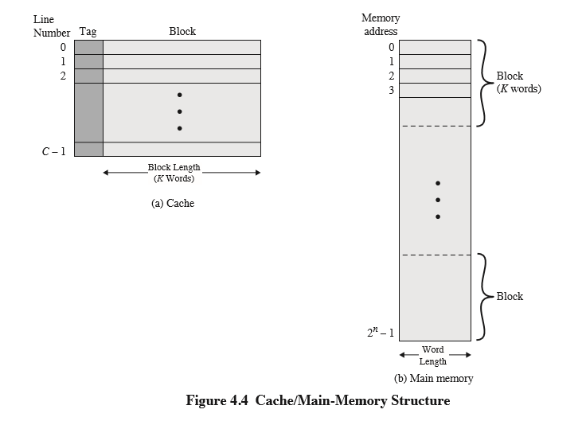

Slide 57
Observando la estructura del cache/memoria principal podemos decir:
La memoria principal consiste en 2^n palabras direccionables. Cada palabra tiene una única dirección de n bits
Por propósito de mapeo, se considera a la memoria como un número de bloques de K palabras cada uno.
M=2^n/K bloques
El cache consiste de C “Lines” (Lineas) de K palabras cada uno. Siendo C<<M

Slide 58
Se transfiere el bloque de memoria a uno de los Lines (Líneas) del cache.
Hay mas Bloques en memoria que “Lines” (Líneas) en el caché, una única Line (Línea) no puede estar dedicada a un bloque particular
Usualmente se usa un tag (etiqueta) para identificar cada bloque particular. El tag puede ser los bits de mayor orden de la dirección y refiere a todas las direcciones que empiezan con dicha secuencia de bits.

Slide 59
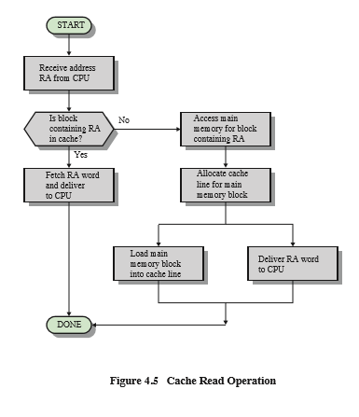

Slide 60
La Figura ilustra una operación de lectura. El procesador genera la dirección, RA, de una palabra a leer.
Si la palabra está en la caché, es entregada al procesador. Si no, el bloque que contiene dicha palabra se carga en la caché, y la palabra después es llevada al procesador.
La Figura indica cómo estas dos últimas operaciones se realizan en paralelo.
La caché conecta con el procesador mediante líneas de datos, de control y de direcciones. Las líneas de datos y de direcciones conectan también con buffers de datos y de direcciones que las comunican con un bus del sistema a través del cual se accede a la memoria principal

Slide 61
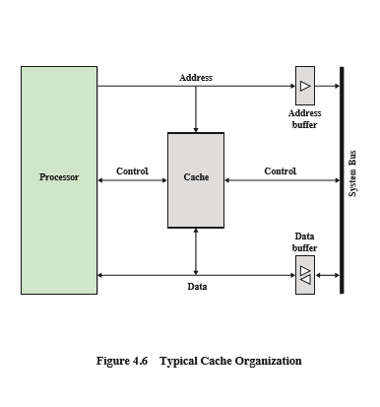

Slide 62
Cuando ocurre un acierto de caché, los buffers de datos y de direcciones se inhabilitan, y la comunicación tiene lugar solo entre procesador y caché, sin tráfico en el bus. Cuando ocurre un fallo de caché, la dirección deseada se carga en el bus del sistema y el dato es llevado, a través del buffer de datos, tanto a la caché como al procesador.

Slide 63
Elementos de diseño de la memoria caché:
Direcciones del caché (Caché Addresses)
Longitud (caché size)
Función de Mapeo de direcciones (Mapping Function)
Algoritmo de reemplazo (Replacement Algorithm)
Política de escritura (Write Policy)
Tamaño de la linea (line size)
Número de niveles (Number fo caches)

Slide 64
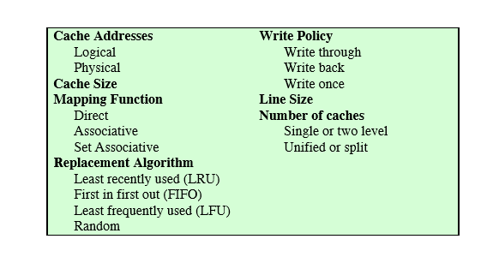

Slide 65
Direcciones del caché (Caché Addresses)
Cuando se utiliza memoria virtual, los campos de dirección de las instrucciones de la máquina contienen direcciones virtuales.
Para lecturas y escrituras desde la memoria principal, una unidad de administración de memoria de hardware (hardware memory management unit) (MMU) traduce cada dirección virtual en una dirección física en la memoria principal.
Una caché lógica, también conocida como caché virtual, almacena datos mediante direcciones virtuales. El procesador accede a la caché directamente, sin pasar por la MMU.
Una caché física almacena datos utilizando direcciones físicas de la memoria principal..

Slide 66
Una ventaja obvia del caché lógico es que la velocidad de acceso al caché es más rápida que la de un caché físico, porque el caché puede responder antes de que la MMU realice una traducción de direcciones.
La desventaja tiene que ver con el hecho de que la mayoría de los sistemas de memoria virtual proporcionan a cada aplicación el mismo espacio de direcciones de memoria virtual.
Es decir, cada aplicación ve una memoria virtual que comienza en la dirección 0.
Así, la misma dirección virtual en dos aplicaciones diferentes hace referencia a dos direcciones físicas diferentes.
Por lo tanto, la memoria caché debe vaciarse completamente con cada cambio de contexto de la aplicación, o se deben agregar bits adicionales a cada línea de la caché para identificar a qué espacio de direcciones virtuales se refiere esta dirección.

Slide 67
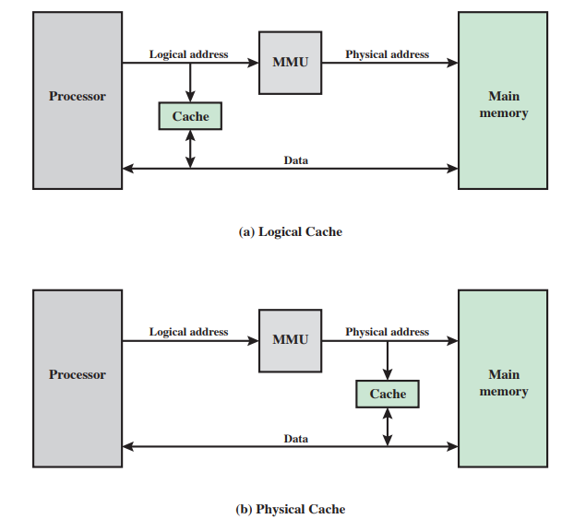
Direcciones del caché (Caché Addresses)

Slide 68
Longitud (caché size)
Se busca que la longitud sea lo suficientemente chica como para que el costo por bit sea cercano al costo por bit de la memoria principal
Y lo suficientemente grande como para que el tiempo promedio de acceso sea cercano al del cache en forma individual
Cuando mas grande es el cache mayor numero de componentes (“puertas lógicas”) se requieren para el direccionamiento en el cache
Lo cual genera que cache grandes tienden a ser un poco mas “lentos” que cache chico

Slide 69
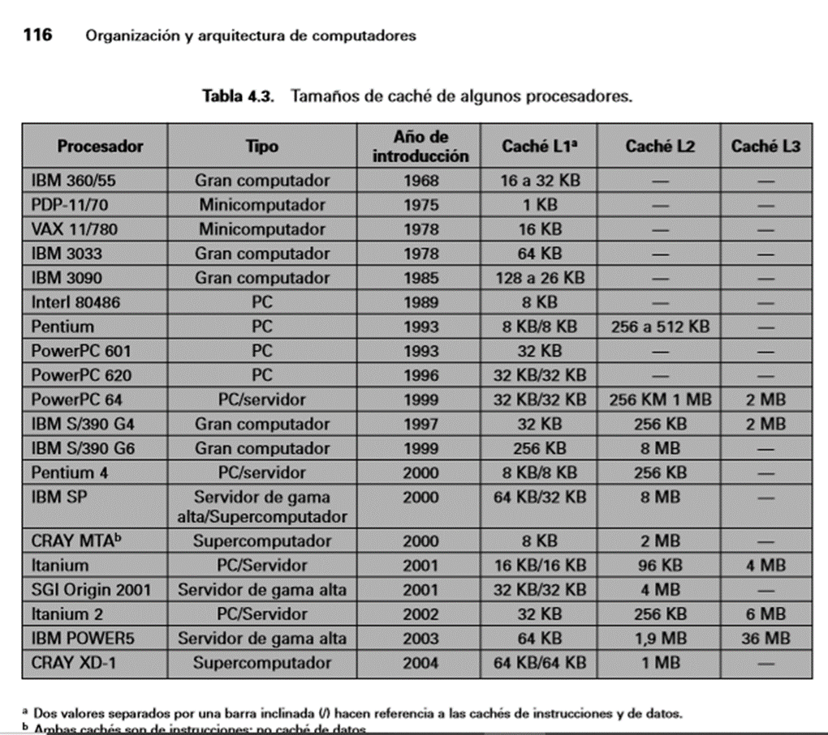

Slide 70
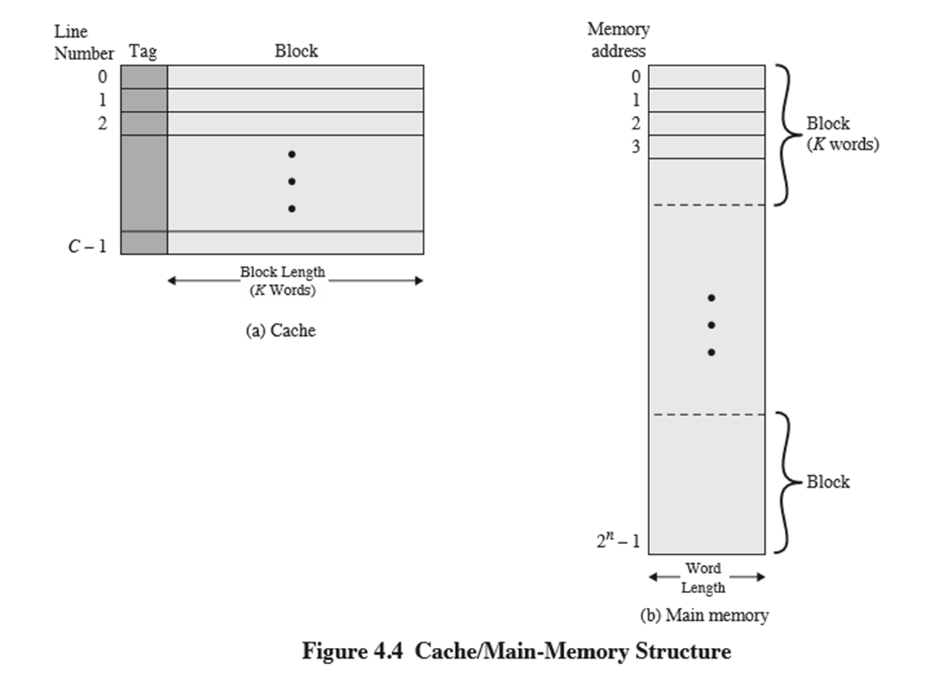
Función de Mapeo de direcciones (Mapping Function)
Cada línea del cache almacena un numero de bloques de la memoria principal.
Como hay mucho mas bloques en la memoria principal que líneas en el cache.
Se necesita de una función o mecanismo que pueda mapear bloques de memoria en las líneas del cache y pueda determinar en que línea de chache se encuentra un bloque determinado de memoria.
Las dos técnicas mas conocidas son el MAPEO DIRECTO Y EL MAPEO ASOCIATIVO

Slide 71
MAPEO DIRECTO (Correspondencia Directa)
Se mapea cada bloque de memoria principal en solo una posible línea del cache. El mapeo se expresa como
i= j modulo m
i= numero de línea del cache
j= numero de bloques en memoria principal
m= cantidad de líneas en el cache
La figura 4.8 a muestra el mapeo de los primeros m bloques de la memoria principal . Cada bloque se mapea en una única línea del cache.
Los próximos m bloques se mapean de la misma forma, es decir, el bloque Bm se mapea en L0, el Bm+1 en L1 y asi sucesivamente

Slide 72
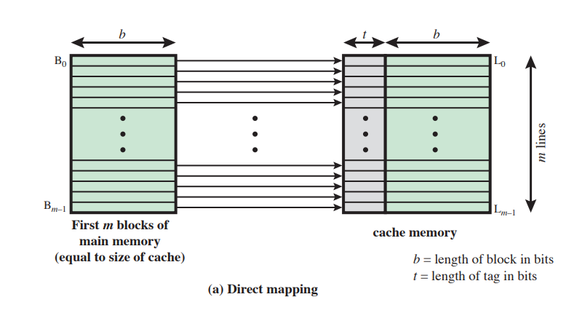
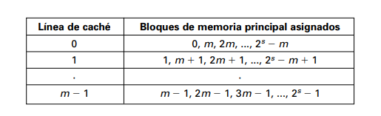

Slide 73
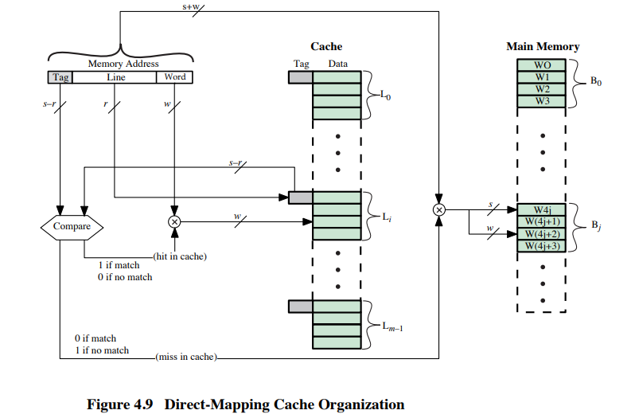
La función de mapeo directo se implementa usando la dirección de memoria principal.
Los w bits menos significantes de la dirección identifican a una única palabra de memoria dentro del bloque de palabras
Los s bits restantes de la dirección especifican una de los 2^s bloques de memoria
los bits mas significantes dentro de estos s bits, representan una etiqueta o TAG de r bits que identifica una de las m=2^r líneas del cache

Slide 74
El uso de una parte de la dirección de memoria como numero de línea del cache provee un único mapeo de cada bloque de memoria en el cache
Cuando se lee el bloque en su línea asignada, es necesario TAGEAR (Etiquetar) el DATO para poder diferenciarlo de los otros bloques que pueden ocupar la misma línea del cache

Slide 75
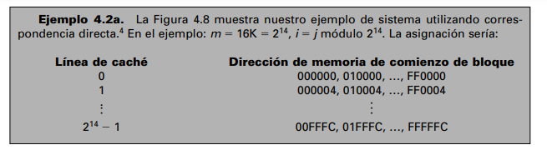
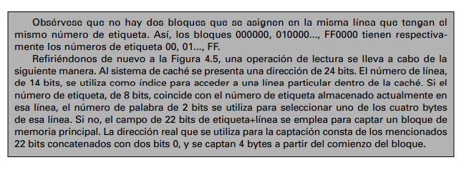

Slide 76
La desventaja que tiene el Mapeo Directo, es que asigna líneas fijas del cache a determinados bloques de memoria
Si un programa llega a referenciar repetidamente a dos palabras de memoria que se encuentran en dos bloques diferentes, los cuales se mapean en la misma línea del cache, se producirá que los dos bloques continuamente entren y salgan del cache (swapping in) lo cual impactara de forma negativa en la tasa de éxito o hit ratio del cache (este comportamiento se conoce como “thrashing”)

Slide 77
MAPEO ASOCIATIVO (Correspondencia Asociativa)
Esta técnica permite que cada bloque de memoria principal pueda ser almacenado en cualquiera de las líneas del cache (figura 4.8b)
La lógica de control del cache interpreta a la dirección de memoria principal dividida en dos campos:
El campo de TAG o Etiqueta, que identifica el bloque de memoria principal (para saber si el bloque se encuentra en el cache, la lógica del cache realiza una comparación simultanea entre todos los TAGS o Etiquetas de todas las líneas del Cache)

Slide 78
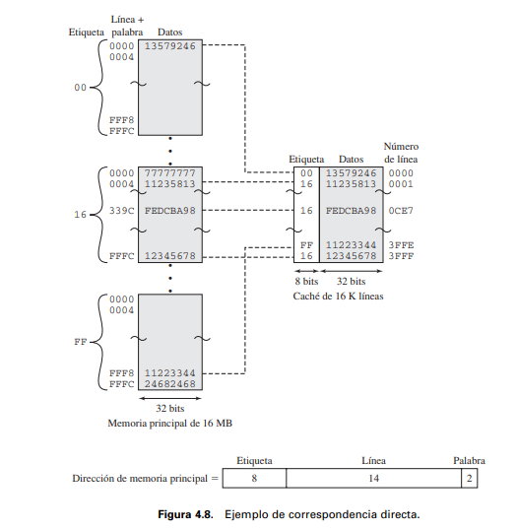

Slide 79
El campo de la Palabra de memoria
En esta técnica, ningún campo en la dirección de memoria corresponde a la línea del cache, con lo cual la cantidad de línea del cache es independiente al formato de direcciones de memoria principal, es decir que el numero de líneas del cache no esta determinado por el formato de direcciones de memoria (como lo esta en el caso del mapeo directo)
Para determinar si un bloque está en la caché, su lógica de control debe examinar simultáneamente todas las etiquetas de líneas para buscar una coincidencia.

Slide 80
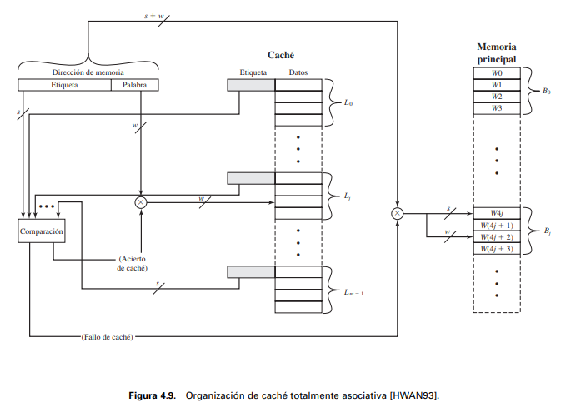

Slide 81
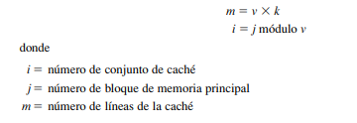
Correspondencia asociativa por conjuntos.
La correspondencia asociativa por conjuntos es una solución de compromiso que recoge lo positivo de las correspondencias directa y asociativa, sin presentar sus desventajas.
En este caso, la caché se divide en v conjuntos, cada uno de k líneas.
Las relaciones que se tienen son

Slide 82
En este caso se denomina correspondencia asociativa por conjuntos de k vías.
Con la asignación asociativa por conjuntos, el bloque Bj puede asignarse en cualquiera de las k líneas del conjunto i.
En este caso, la lógica de control de la caché interpreta una dirección de memoria como tres campos: etiqueta, conjunto y palabra.
Los d bits de conjunto especifican uno de entre v =2^d conjuntos.
Los s bits de los campos de etiqueta y de conjunto especifican uno de los 2s bloques de memoria principal.
Con la correspondencia totalmente asociativa, la etiqueta en una dirección de memoria es bastante larga y debe compararse con la etiqueta de cada línea en la caché. Con la correspondencia asociativa por conjuntos de k vías, la etiqueta de una dirección de memoria es mucho más corta y se compara solo con las k etiquetas dentro de un mismo conjunto

Slide 83
En el caso extremo de v=m, k=1, la técnica asociativa por conjuntos se reduce a la correspondencia directa, y para v =1, k = m, se reduce a la totalmente asociativa.
El uso de dos líneas por conjunto (v=m/2, k =2) es el caso más común, mejorando significativamente la tasa de aciertos respecto de la correspondencia directa.
La asociativa por conjuntos de cuatro vías (v =m/4, k = 4) produce una modesta mejora adicional con un coste añadido relativamente pequeño.
Un incremento adicional en el número de líneas por conjunto tiene poco efecto

Slide 84
Algoritmo de reemplazo (Replacement Algorithm)
LRU (Least recently used) Reemplazar el bloque menos usado recientemente
FIFO (Primero en entran primero en salir) Reemplazar el bloque que ha estado en el cache por mas tiempo
LFU (Least Frequently Used) Reemplazar el bloque menos frecuentemente usado

Slide 85
El más efectivo es probablemente el denominado “utilizado menos recientemente” (LRU, least-recently used): se sustituye el bloque que se ha mantenido en la caché por más tiempo sin haber sido referenciado. Esto es fácil de implementar para la asociativa por conjuntos de dos vías. Cada línea incluye un bit USO. Cuando una línea es referenciada se pone a 1 su bit USO y a 0 el de la otra línea del mismo conjunto. Cuando va a transferirse un bloque al conjunto, se utiliza la línea cuyo bit USO es 0. Ya que estamos suponiendo que son más probables de referenciar las posiciones de memoria utilizadas más recientemente, el LRU debiera dar la mejor tasa de aciertos.
Otra posibilidad es el primero en entrar primero en salir (FIFO, First-In-First-Out): se sustituye aquel bloque del conjunto que ha estado más tiempo en la caché. El algoritmo FIFO puede implementarse fácilmente mediante una técnica cíclica (round-robin) o buffer circular.

Slide 86
Otra posibilidad más es la del utilizado menos frecuentemente (LFU, Least-Frequently Used): se sustituye aquel bloque del conjunto que ha experimentado menos referencias. LFU podría implementarse asociando un contador a cada línea.
Una técnica no basada en el grado de utilización consiste simplemente en coger una línea al azar (aleatoria) entre las posibles candidatas. Estudios realizados mediante simulación han mostrado que la sustitución aleatoria proporciona unas prestaciones solo ligeramente inferiores a un algoritmo basado en la utilizacion

Slide 87
Política de escritura (Write Policy)
Hay dos casos a considerar cuando se ha de reemplazar un bloque de la caché.
Si el bloque antiguo de la caché no debe ser modificado, puede sobrescribirse con el nuevo bloque sin necesidad de actualizar el antiguo.
Si se ha realizado al menos una operación de escritura sobre una palabra de la línea correspondiente de la caché, entonces la memoria principal debe actualizarse, rescribiendo la línea de caché en el bloque de memoria antes de transferir el nuevo bloque.

Slide 88
Política de escritura (Write Policy)
Hay dos problemas contra los que luchar:
En primer lugar, más de un dispositivo puede tener acceso a la memoria principal.
Por ejemplo, un módulo de E/S puede escribir/leer directamente en/de memoria. Si una palabra ha sido modificada solo en la caché, la correspondiente palabra de memoria no es válida. Además, si el dispositivo de E/S ha alterado la memoria principal, entonces la palabra de caché no es válida.
Un problema más complejo ocurre cuando varios procesadores se conectan al mismo bus y cada uno de ellos tiene su propia caché local. En tal caso, si se modifica una palabra en una de las cachés, podría presumiblemente invalidar una palabra de otras cachés

Slide 89
Política de escritura (Write Policy)
Técnica Write through : (Escrtitura Inmediata)
Todas las operaciones se escriben en memoria y en el cache
Se mantiene la consistencia. Asegurando que el contenido de la memoria principal siempre es válido
Cualquier otro módulo procesador-caché puede monitorizar el tráfico a memoria principal para mantener la coherencia en su propia caché.
La principal desventaja de esta técnica es que genera un tráfico sustancial con la memoria que puede originar un cuello de botella.

Slide 90
Técnica write back : Postescritura
Actualiza solo en el cache cuando el bloque es reemplazado, recién actualiza en memoria
Minimiza las escrituras en memoria
Cuando tiene lugar una actualización, se activa un bit ACTUALIZAR asociado a la línea. Después, cuando el bloque es sustituido, es (post) escrito en memoria principal si y solo si el bit ACTUALIZAR está activo.
El problema de este esquema es que se tienen porciones de memoria principal que no son válidas, y los accesos por parte de los módulos de E/S tendrán que hacerse solo a través de la caché

Slide 91
Tamaño de la línea del cache (line size)
Cuando un bloque de palabras de memoria se copian a una línea del cache, no solo se copia la palabra buscada sino también un numero de palabras vecinas
Al incrementar el tamaño del bloque que se trae de memoria y se pone en una línea del cache (se incrementa también la línea del cache) el hit ratio o la tasa de éxito también empieza a incrementar, por el principio de localidad (la palabra vecina que esta en el cache es altamente probable que sea referenciada)

Slide 92
Al aumentar el tamaño de bloque, más datos útiles son llevados a la caché. Sin embargo, la tasa de aciertos comenzará a decrecer cuando el tamaño de bloque se haga aún mayor y la probabilidad de utilizar la nueva información captada se haga menor que la de reutilizar la información que tiene que reemplazarse
Bloques más grandes reducen el número de bloques que caben en la caché. Dado que cada bloque captado se escribe sobre contenidos anteriores de la caché, un número reducido de bloques da lugar a que se sobrescriban datos poco después de haber sido captados.
A medida que un bloque se hace más grande, cada palabra adicional está más lejos de la requerida y por tanto es más improbable que sea necesaria a corto plazo
La relación entre tamaño de bloque y tasa de aciertos es compleja, dependiendo de las características de localidad de cada programa particular, no habiéndose encontrado un valor óptimo definitivo. Un tamaño entre 8 y 64 bytes parece estar razonablemente próximo al optimo

Slide 93
Numero de Niveles de Cache.
Cuando se introdujeron originalmente las cachés, un sistema tenía normalmente solo una caché. Más recientemente, se ha convertido en una norma el uso de múltiples cachés. Hay dos aspectos de diseño relacionados con este tema que son el número de niveles de caché, y el uso de caché unificada frente al de cachés separadas
Cachés multinivel. Con el aumento de densidad de integración, ha sido posible tener una caché en el mismo chip del procesador: caché on-chip. Comparada con la accesible a través de un bus externo, la caché on-chip reduce la actividad del bus externo del procesador y por tanto reduce los tiempos de ejecución e incrementa la performance. Cuando la instrucción o el dato requeridos se encuentran en la caché on-chip, se elimina el acceso al bus.
Además, durante este periodo el bus está libre para realizar otras transferencias

Slide 94
La inclusión de una caché on-chip deja abierta la cuestión de si es además deseable una caché externa u off-chip.
Normalmente la respuesta es afirmativa, y los diseños más actuales incluyen tanto caché on-chip como externa. La estructura más sencilla de este tipo se denomina caché de dos niveles, siendo la caché interna el nivel 1 (L1), y la externa el nivel 2 (L2).
Si no hay caché L2 y el procesador hace una petición de acceso a una posición de memoria que no está en la caché L1, entonces el procesador debe acceder a la DRAM a través del bus.
Debido a la lentitud usual del bus y a los tiempos de acceso de las memorias, se obtienen bajas prestaciones.
Si se utiliza una caché L2 SRAM (RAM estática), entonces con frecuencia la información que falta puede recuperarse fácilmente

Slide 95
Para el caso de una caché L2 externa, muchos diseños no usan el bus del sistema como camino para las transferencias entre la caché L2 y el procesador, sino que se emplea un camino de datos aparte para reducir el tráfico en el bus del sistema.
Gracias a la continua reducción de dimensiones de los componentes de los procesadores, es fácil encontrar procesadores que incorporan la caché L2 en el propio chip
Con la creciente disponibilidad de superficie para caché en el propio chip, en la mayoría de los microprocesadores modernos se ha llevado la caché L2 al chip del procesador, y se añade una caché L3

Slide 96
Cache L1 Unificado y Cache L1 Dividido
Cuando hicieron su aparición las cachés onchip, muchos de los diseños contenían una sola caché para almacenar las referencias tanto a datos como a instrucciones. Más recientemente, se ha hecho normal separar la caché en dos: una dedicada a instrucciones y otra a datos.
Una caché unificada tiene varias ventajas potenciales:
• Para un tamaño dado de caché, una unificada tiene una tasa de aciertos mayor que una caché partida, ya que nivela automáticamente la carga entre captación de instrucciones y de datos. Es decir, si un patrón de ejecución implica muchas más captaciones de instrucciones que de datos, la caché tenderá a llenarse con instrucciones, y si el patrón de ejecución involucra relativamente más captaciones de datos, ocurrirá lo contrario.
• Solo se necesita diseñar e implementar una caché

Slide 97
A pesar de estas ventajas, la tendencia es hacia cachés separadas, particularmente para máquinas super-escalares, en las que se enfatiza la ejecución paralela de instrucciones y la precaptación de instrucciones futuras previstas.
La ventaja clave del diseño de una caché partida es que elimina la competición por la caché entre el procesador de instrucciones y la unidad de ejecución.
Normalmente el procesador captará instrucciones anticipadamente y llenará un buffer con las instrucciones que van a ejecutarse.

Slide 98
Supongamos que se tiene una caché unificada de instrucciones/datos.
Cuando la unidad de ejecución realiza un acceso a memoria para cargar y almacenar dato se envía la petición a la caché unificada.
Si, al mismo tiempo, el precaptador de instrucciones emite una petición de lectura de una instrucción a la caché, dicha petición será bloqueada temporalmente para que la caché pueda servir primero a la unidad de ejecución permitiéndole completar la ejecución de la instrucción en curso.
Esta disputa por la caché puede degradar las prestaciones, interfiriendo con el uso eficiente del cauce segmentado de instrucciones. La cache partida supera esta dificultad

Slide 99
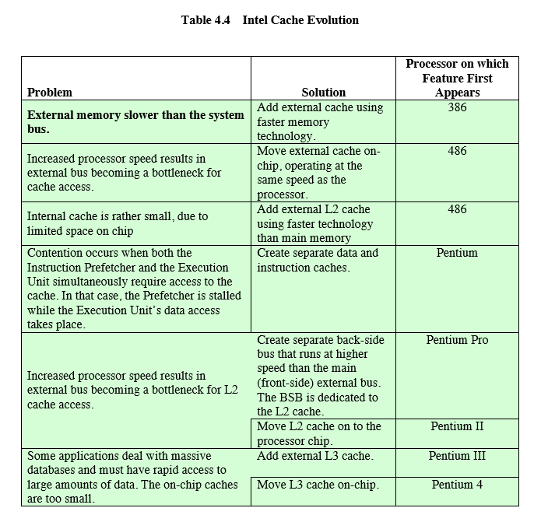

Slide 100
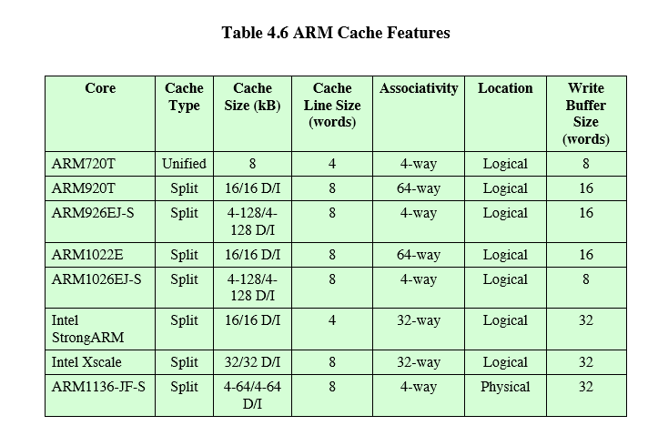

Slide 101
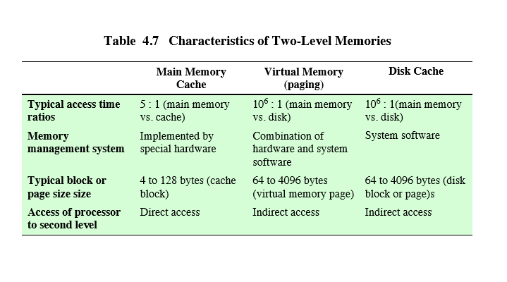

Slide 102
Arquitectura y Organización de Computadores
Unidad 6 – Subsistema de Memoria:
Jerarquía de memorias. Tipos de memoria. Memoria Caché. Memoria Principal; formas de organización. Memorias Secundarias.

Slide 103
OBJETIVOS:
Describir las características claves del sistema memoria
Comprender las principales formas de organización del sistema de memoria
Identificar los principales tipos de memoria usados en la actualidad
Introducir el concepto de prestaciones del sistema de memoria

Slide 104
Arquitectura de referencia

Slide 105
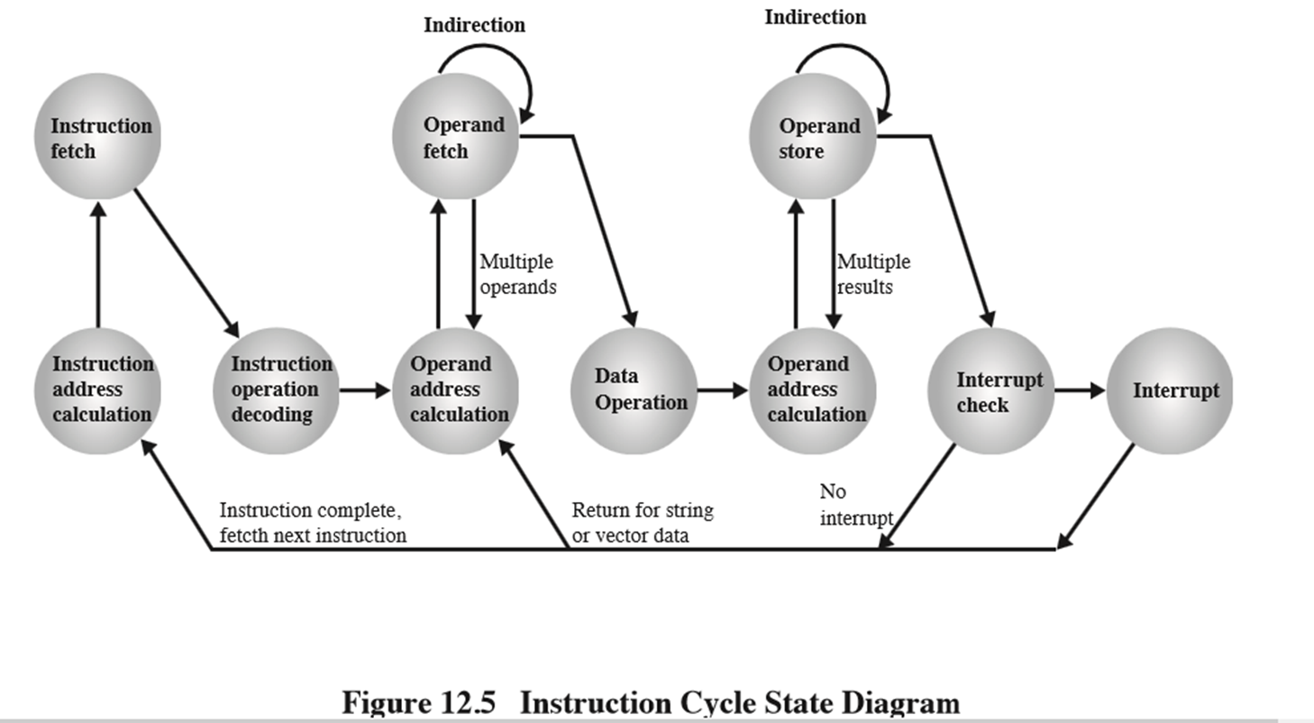

Slide 106
Figuras de memorias
y procesadores típicos

Slide 107
Arquitectura Multicore de referencia
Los diseñadores buscaron que la manera de incrementar la performance era poner múltiples procesadores y una cantidad sustancial de memoria caché en un solo chip.

Slide 108
¿Cuáles son las características claves de un sistema de memoria?

Slide 109
La memoria de un computador se organiza en una jerarquía. Una parte es interna y otra parte es externa.
Hay un rango amplio de: tipos de memorias, organización de memorias, de tecnologías de memoria, de distintas performance, y de distintos costos

Slide 110
Interna
En el nivel mas alto (mas cerca del procesador) se encuentran los registros del procesador. Luego vemos uno o mas niveles de cache. L1, L2, etc.. Luego la Memoria Principal, usualmente la DRAM (dynamic random-access memory)
Externa
Por ejemplo Discos y Cintas
A medida que uno desciende en la jerarquía se observa:
El costo/bit decrece
La capacidad crece
El tiempo de acceso decrece

Slide 111
¿por que se organiza de esta manera?
¿hay alguna otra manera de organizar la memoria?
¿porque no usar siempre la memoria mas rápidas?
¿la memoria mas rápida es la que se encuentra mas cerca del procesador?
en términos precisos, ¿que significa la memoria mas rápida?
Considerando sus componentes y su electrónica
Considerando el ciclo de instrucción (Performance/Rendimiento)

Slide 112
en una arquitectura típica (cpu, buses, memoria, e/s) donde se ejecuta un ciclo de instrucción ¿la memoria es el cuello de botella?
¿por que las memorias mas rápidas son las mas chicas en tamaño?
¿porque no pensar en agrandar la memoria mas chicas y mas rápidas y mas caras? ¿que pasa si agrando la memoria mas chica? ¿donde pierdo?
¿cuales son las limitaciones de la memoria? ¿desde lo tecnológico? ¿desde lo físico?

Slide 113
CARACTERISTICAS DE LA MEMORIA
Ubicación
Interna
Registros internos en el procesador
Registros dentro de la CPU
Memoria Principal
Memoria Cache
Externa
Discos ópticos, discos magnéticos, cintas

Slide 114
Capacidad
Expresada en “Words (Palabras )” (Ej. 8, 16, o 32 bits)
Expresada en “Bytes” (8 bits)
Word (Palabra de memoria)
Es la unidad natural de organización de memoria. El tamaño de la palabra es típicamente igual al numero de bits usados para representar un entero y a la longitud de la instrucción.

Slide 115
Bloque/ Unidad Direccionable
En algunos sistemas, la unidad direccionable es la palabra de memoria. La relación entre la longitud en bits A de una dirección y el numero N de unidades direccionabes es 2^A=N
Unidad de Transferencia
Para Memoria Principal, es el numero de bits leídos o escritos por unidad de tiempo. No necesariamente tiene que ser igual a una palabra o a una unidad direccionable. Puede ser igual en tamaño a la longitud de palabra de memoria, aunque por lo general es mayor (ej. 64, 128, 256 bits)
Para Memorias Externas , los datos se transfieren en unidades mucho mas grandes, que las palabras, llamadas Bloques

Slide 116
Metodo de Acceso
Secuencial: La memoria es organizada en unidades de datos, llamada Registros. El acceso se hace en una secuencia de línea especifica. Información de almacenamiento es usado para separar registros y para asistir en el proceso. Un mecanismo compartido de Lectura/escritura es usado, moviéndose desde su posición actual hasta la posición deseada. El tiempo de acceso es altamente variable. Un Ejemplo son las Cintas
Directo: Se usa también un mecanismo compartido de lectura/escritura. Los registros individuales o bloques tienen una única dirección física, basada en la ubicación. Por lo general se accede a la vecindad y a partir de ahí se combina con una búsqueda secuencial. El tiempo de acceso es variable. Ejemplo son los Discos

Slide 117
Metodo de Acceso
Random: Cada ubicación en memoria, tiene un único mecanismo de direccionamiento (físicamente wired- in (cableado)). El tiempo de acceso es independiente de la secuencia de accesos anteriores y es constante. Cada ubicación puede seleccionarse ´al azar” y directamente direccionada y accedida. Ejemplo la memoria principal y algunas memorias caché.
Asociativa: Es un tipo de acceso random. Permite hacer una comparación de la ubicaciones deseadas con una palabra (“que matchee”) y se hace esto para todas las palabras simultáneamente. Una palabra es accedida basada en una porción de su contenido en lugar de su dirección. Ejemplo Memoria Cache

Slide 118
Performance
Tiempo de Acceso (Latencia): Para random-access memory es el tiempo que toma leer o escribir. El tiempo en que una dirección es presentada a la memoria hasta que el dato haya sido almacenado o disponible para su uso.
Para una acceso secuencial, cual sería?
Tasa de Transferencia: Es la tasa a la cual los datos pueden ser transferidos hacia o desde la unidad de memoria.

Slide 119
TN = TA + n/R
TN = Tiempo promedio para leer o escribir N bits
TA= Tiempo de acceso promedio
n= númedo de bits
R= tasa de transferencia (bps)
Ta= 10 seg
n= 500
R=1000 bps
Tn= 10 seg + 500/1000 = 10 + 0,5 = 10,5 seg

Slide 120
Tipo
Semiconductor/ Magnética/ Óptica
Características Físicas
Volátil:La información se degrada o se borra cuando no hay alimentación eléctrica. Memorias magnéticas son NO VOLATIL. Memoria de semiconductor puede o no ser Volatil
NO Borrable: No pueden ser alteradas. Memoria de semiconductor de este tipo es conocida como ROM (Read only Memory)
Organización
Módulos de memoria. Como se organizan los bits para formar una palabra de memoria.

Slide 121
Limitaciones de Performance de la memoria
La performance efectiva de un programa en una computadora se basa no solo en la velocidad del procesador sino en la habilidad del sistema de memoria para alimentar de datos al procesador.
A un nivel lógico, un sistema de memoria, posiblemente esté compuesto de múltiples niveles de caché:
toma un requerimiento de una palabra de memoria
retorna un bloque de datos de longitud b conteniendo la palabra requerida luego de L nanosegundos.
L es latencia la tasa a la cual los datos son bombeados al procesador desde la memoria es bandwith (ancho de banda)

Slide 122
Latencia y Ancho de Banda (bandwith) son conceptos diferentes, y en general se requieren técnicas diferentes, y que compiten, para tratarlos.
Analogía:
El agua sale de la manguera de los bomberos dos segundos después que el hidrante es abierto….la latencia es 2 segundos
Una vez que el flujo empieza, si la manguera libera agua a 1 litro/segundo entonces el bandwith es de 1 litro/seg.
Si necesitamos apagar el fuego inmediatamente, tenemos que buscar una latencia baja (mayor presión de agua desde el hidrante)
Si necesitamos luchar contra un fuego mas grande, tenemos que buscar una tasa de flujo mayor (mayor manguera e hidrante)

Slide 123
LA JERARQUIA DE MEMORIA
Al pensar en un diseño surgen las siguientes limitaciones:
Cuánta memoria debo tener?
Cuán rápido debe ser el acceso?
Cuánto cuesta?
Para alcanzar la mayor performance la memoria debe equipararse con el procesador. A medida que el procesador esta ejecutando las instrucciones, la idea es no esperar por instrucciones u datos que haya que ir a buscar en la memoria.

Slide 124
Hay que considerar un equilibrio entre la capacidad, el tiempo de acceso y el costo. Se observan las siguientes relaciones:
Tiempo de acceso mas rápido, mayor costo por bit
Mayor capacidad, menor costo por bit
Mayor capacidad, acceso mas lento.

Slide 125
Uno tratará de usar tecnologías de memoria que provean mayor capacidad, sin embargo para alcanzar los requerimientos de performance, se deben usar tecnologías mas caras y con relativa menor capacidad y con mayor velocidad de acceso.
¿Uso una sola tecnología de memoria o uso una combinación de ellas?
¿De qué depende mi elección de diseño?

Slide 126
Surge la idea de usar una jerarquía de tecnologías de memorias. A medida que se baja en la jerarquía ocurre lo siguiente:
Decrece el costo por bit
Crece la capacidad
Crece el tiempo de acceso
Decrece la frecuencia de acceso a la memoria por el procesador.

Slide 127
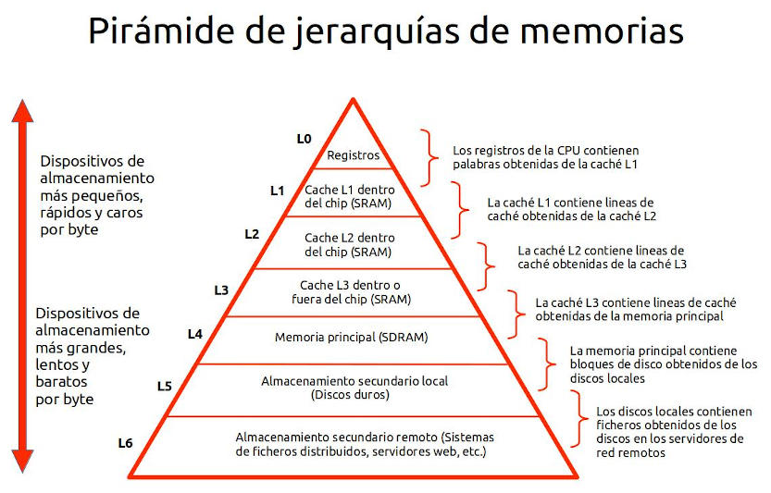

Slide 128
De esta manera, las memorias mas pequeñas, mas caras, y mas rápidas, se suplementan con mas tamaño, mas barato y mas lentas.
Entonces el desafío de diseño es organizar los datos y programas en memoria de manera que las palabras accedidas a memoria estén en la mayoría de las veces en la memoria mas rápida.

Slide 129
En general es probable que los accesos “futuros” a la memoria principal por el procesador estarán ubicadas en lugares cercanos a los recientemente accedidos.
El cache retiene automáticamente una copia de algunas de las palabras recientemente leídas de la memoria principal (DRAM).

Slide 130
Supongamos que el procesador tiene acceso a dos niveles de memoria.
El nivel 1 contiene 1.000 palabras y un tiempo de acceso de 00.1 microseg.
El nivel 2 tiene 100.000 palabras y tiempo de acceso de 0,1 microseg.
Si la palabra que se quiere acceder esta en nivel 1, entonces el procesador accede directamente.
Si está en nivel 2, entonces se transfiere al nivel 1 y luego es accedido por el procesador.
Por simplicidad, ignoramos el tiempo que le toma al procesador determinar si la palabra está en el nivel 1 o nivel 2.

Slide 131
Se puede observar que el tiempo de acceso promedio a la memoria de dos niveles como una función del hit ratio H (métrica de rendimiento clave que se utiliza para evaluar la eficacia de un sistema de almacenamiento en caché.)
H se define como la fracción de todos los accesos a memoria que son encontrados en la memoria mas rápida (ej. caché).
Si la palabra accedida se encuentra en la memoria mas rápida entonces tenemos un hit. Un miss ocurre si la palabra no se encuentra en la memoria mas rápida.

Slide 132
T1 es el tiempo de acceso a la memoria 1 y T2 el tiempo de acceso a la memoria 2
Para altos porcentajes de acceso al nivel 1, el promedio de tiempo de acceso es mas cercano al nivel 1 que al nivel 2.
Supongamos que el 95% de los accesos a la memoria se encuentran en el cache (H=0.95). Entonces el tiempo promedio de acceso a una palabra se puede expresar como:
(0.95) * (0,01 microseg) + (0.05) * (0.01+0,1)= 0.0095+0.0055=0.015 microseg.
El resultado es cercano al tiempo de acceso a la memoria mas rápida. (0,015 es mas cerca de 0.01 que de 0.1)

Slide 133
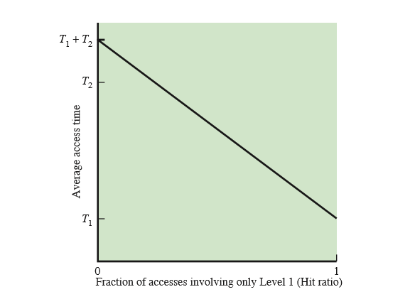

Slide 134
Es importante tener en cuenta el principio de localidad de referencia.
Durante la ejecución de un programa, las referencias a memoria por el procesador, tanto las instrucciones como los datos, tienden a estar juntos. Los programas típicamente tienen un número de loops y subrutinas, una vez que se entra al loop o subrutina, hay una repetida referencias a un pequeño conjunto de instrucciones.
Lo mismo ocurre para las operaciones en las tablas y arrays que se ocupan para acceder a los datos.

Slide 135
Por periodos cortos de tiempos estos “datos cercanos” no cambian, es decir el procesador esta trabajando primariamente con referencias “fijas” de memorias.
Esto permite organizar la memoria en una serie de jerarquías donde el porcentaje de acceso a un nivel mas bajo es substancialmente menor que el acceso al nivel superior.
Considerando el ejemplo de una memoria de dos niveles, el nivel 2 tiene todas las instrucciones y los datos, los datos que se están usando se ubican temporariamente en la memoria de nivel 1, cada tanto los datos del nivel 1 deberán ser llevados al nivel 2 para poner nuevos datos del nivel 2 en el nivel 1. En promedio, la mayoría de los accesos serán en el nivel 1.

Slide 136
Este principio puede aplicarse a mas de dos niveles de memoria.
Por ejemplo:
Registros internos al procesador
Cache
Memoria principal
La memoria principal es usualmente extendida con una memoria mas pequeña y mas rápida llamada cache. Por lo general este tipo de chache no es visible al programador.
Típicamente son volátiles y emplean tecnología de semiconductor.

Slide 137
Los datos por lo general se almacenan en memoria externa ( memoria secundaria o auxiliar) Ejemplo discos y cintas (tapes).
Se usan para almacenar programas y datos que usualmente son visibles al programador en forma de archivos y registros (al contrario de bytes o palabras)
El disco por lo general se usa también para proveer una extensión de la memoria principal conocido como memoria virtual.
También se usan técnicas de Cache en disco, la idea es usar una porción de Memoria Principal como Buffer para mejorar el acceso al disco.

Slide 138
Arquitectura y organización de Computadoras
Tema 6 – Discos

Slide 139
¿Que es un disco duro?
Un disco duro es un dispositivo en el que el almacenamiento de la información es permanente (almacenamiento no volátil), no necesita de un aporte constante de energía para conservar la información (al contrario que con otros tipos de almacenamiento como las memorias RAM) y que puede alterarse en cualquier momento para ser reutilizado, dado que posee miles de ciclos antes de la aparición de errores.
Su funcionamiento se basa en el sistema de grabación magnética, por el cual algunos materiales son capaces de almacenar determinados estados magnéticos (impuestos desde el exterior).

Slide 140
Discos magnéticos
Es un plato circular construido con material no magnetico, cubierto de un material magnetizable.
Ahora también se usa vidrio
Se dilata menos.
Mejora la rigidez para reducir la dinamica del disco
Mayor capacidad para resistir golpes y daños.

Slide 141
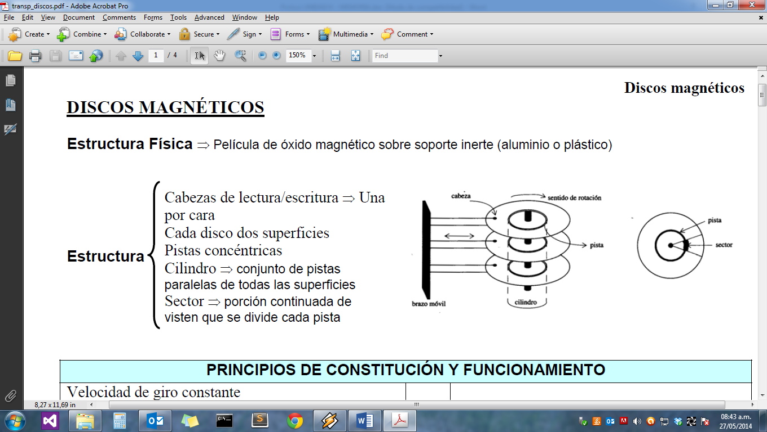
Estructura física de un disco duro

Slide 142
Estructura física de un disco duro
El disco duro es un dispositivo magnético y mecánico, con partes móviles, siendo por tanto más delicado que otros sistemas de almacenamiento.
Los datos se almacenan sobre una serie de discos o platos (entre 2 y 4 normalmente) que están recubiertos de una fina capa de material magnético.
Estos platos están situados en un eje común e impulsados por un motor a grandes velocidades, 7.200 rpm en los modelos actuales.

Slide 143
Estructura física de un disco duro
Para leer y grabar los datos se dispone de diversas cabezas (una por cada cara del plato), son dispositivos electromagnéticos que se sitúan sobre la superficies del plato “flotando” a unos nm.
Esta falta de contacto con la superficie del disco es lo que permite altas velocidades de lectura y escritura.
Las cabezas a su vez están unidas a unos brazos actuadores (cabezales) que pivotan solidariamente alrededor de un eje propio situado a un lado del conjunto de platos, de forma que las cabezas puedan deslizarse radialmente sobre la superficie del plato.

Slide 144
Estructura física de un disco duro
La superficie de los platos debe de estar absolutamente libre de todo elemento contaminante.
Por ello determinadas partes del disco están aisladas del exterior mediante filtros, aunque normalmente no se sella completamente, para que se pueda ajustarse a las variaciones de presión a las que se ve expuesta el disco con su funcionamiento.
La mayoría de los discos disponen de unos “agujeros de aireación” que no deben ser tapados.
Los datos se distribuyen sobre los platos en miles de círculos concéntricos que se denominan pistas.
A su vez, cada una de estas pistas esta dividida en cientos de zonas contiguas de igual capacidad denominadas sectores, el estándar actual es de 512 bytes por sector.

Slide 145
Mecánica de lectura y escritura
Lectura y escritura realizadas a travé de una cabeza transductora (bobina).
Durante la lectura/escritura, la cabeza es estacionaria y el plato gira.
Se almacenan ceros y unos por medio de la magnetización de pequeñas áreas del material.

Slide 146
Organización de los datos
Anillos concéntricos: pistas ó tracks.
Espacios (gaps) entre pistas
Reducir gaps para aumentar capacidad
Mismo Nro. de bits por pista
Velocidad angular constante
Pistas divididas en sectores
Mínimo tamaño de bloque: sector
Bloque: más de un sector (cluster)

Slide 147
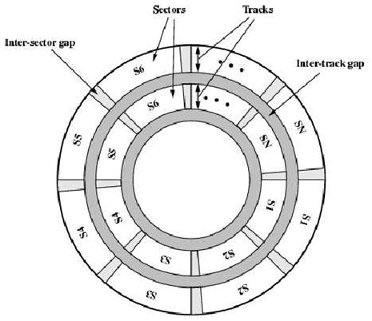
Pista y Sector
Un número entero de sectores se graban en una pista.
El sector es la unidad de transferencia de/hacia el disco.

Slide 148
Sector típico
Un sector
10 bytes 512 bytes 12 bytes
Encabezado Datos Código para errores
Sucesión o serie de bits divididos en campos
Encabezado con información para sincronizar la lectura identificar el sector.
Datos con longitud en bytes expresada usualmente como potencia de 2.
Código para errores con información para detectar y/o corregir posibles errores.

Slide 149
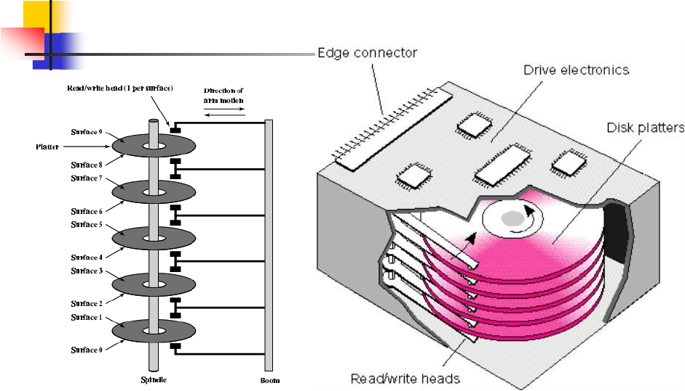
Platos y cabezas

Slide 150
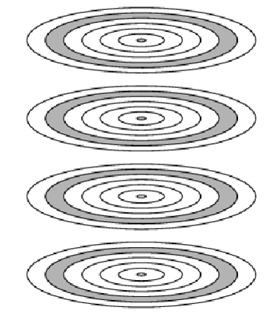
Cilindros

Slide 151
Velocidad de giro del disco
Velocidad angular a la que giran los platos, medida en revoluciones por minuto (rpm).
Los discos duros modernos de gama media tienen una velocidad de 7.200 rpm.
Los discos duros portátiles ofrecen una velocidad menor, de 5.400 rpm.
Existen velocidades mayores (10.000-15.000 rpm), pero se utilizan en equipos destinados a un uso profesional.
Cuanto mayor sea la velocidad de rotación tardaremos menos en situarnos en el sector en que esta situada la información requerida

Slide 152
Velocidad interna
Este parámetro esta influenciado por la velocidad de giro y por la velocidad de las partes mecánicas.
Corresponde al flujo máximo de datos que se puede leer/escribir en un determinado momento.
Hay que tener en cuenta que a medida que el disco se llena este se vuelve más lento.
Tenemos en cuenta dos velocidades:
Velocidad máxima de transferencia interna: valor en condiciones teóricas y para cantidades mínimas de datos.
Velocidad sostenida: indica el rendimiento al leer contenido en cantidades apreciables de datos.

Slide 153
Tamaño de Buffer o caché y velocidad externa
Cumple la función de memoria intermedia, entre la parte “rápida” del disco (controladora) y la parte “lenta” (partes internas, mecánicas y magnéticas), almacenando temporalmente la información mientras que está esperando ser procesada.
Velocidad externa
Velocidad a la que la interfaz transmite los datos entre la “salida” del disco duro (buffer) y el resto de los componentes del PC.

Slide 154
Tiempos
Al tratarse de un dispositivo mecánico, el acceso a los datos lleva cierto tiempo, milisegundos (ms), frente a los nanosegundos (ns) de un dispositivo sin partes móviles:
Tiempo de búsqueda medio: tiempo medio que tarda la aguja en situarse en la pista deseada. Ronda los 8,5 ms.
Latencia rotacional media: al llegar la cabeza a la pista que contiene el sector que buscamos esta tiene que encontrarlo. Este valor representa el tiempo medio que tarda en alcanzarse el sector requerido.
Tiempo medio de acceso: tiempo que tarda la cabeza en situarse en la pista y el sector adecuado. Es la suma del tiempo de búsqueda medio, la latencia rotacional media y del tiempo de escritura/lectura.

Slide 155


Parámetros para medir las prestaciones de un disco

Slide 156
Capacidad del disco: cálculo
Capacidad = bytes
× ×
Sector
pistas
# de superficies
Sector pistas superficies
Se desperdicia espacio en pistas externas.
Hoy en día se usan zonas para incrementar la capacidad
c/zona tiene fija la cantidad de bits/pista.
requieren circuitos más complejos.

Slide 157
Tipos de interfaces
Interfaz ATA/IDE
Es la más utilizada de la historia del PC. IDE (Integrated Device Electronics) o ATA (Advanced Technology Attachment).
Las siglas IDE hacen referencia a una de las características más importantes de esta tecnología, gran parte de la circuitería lógica de control del disco se encuentran en el propio disco, haciendo que la compatibilidad este casi garantizada.
Los discos duros ATA/IDE se distribuyen en canales, cada uno de los cuales emplea un cable plano, con un máximo de dos dispositivos por canal. En el estándar inicial solo existía un canal, en el futuro fue ampliado el número de canales.

Slide 158
Tipos de interfaces
Habitualmente existen tres maneras de configurar un disco duro:
Maestro (master): dispositivo principal, tiene preferencia a la hora del arranque del sistema operativo. Si hay otro dispositivo tiene que ser esclavo.
Esclavo (slave): dispositivo secundario. Debe de haber otro dispositivo como maestro.
Selección por cable (cable select): El dispositivo será maestro o esclavo en función de su posición en el cable. Si el dispositivo es el único en el cable, debe estar situado en la posición de maestro. Tiene el inconveniente de que mientras se accede a un dispositivo el otro no se puede usar.

Slide 159
Tipos de interfaces
La interfaz SCSI
Contemporanea a la interfaz ATA/IDE, se reservo para equipos de gama media/alta debido a que era bastante más avanzada y, por tanto, más costosa.
Tenia problemas de compatibilidad puesto que necesita de una placa base especial con el controlador SCSI, en la actualidad es habitual que los dispositivos vengan con estos controladores.
Se utiliza para conectar discos duros pero también otros muchos tipos de dispositivos como impresoras, escáneres, unidades DVD…
En la actualidad su empleo se reduce a lugares de trabajo de alto rendimiento, servidores y periféricos de alta gama.

Slide 160
Tipos de interfaces
La interfaz Serial ATA (SATA)
La velocidad de transferencia de este interfaz es de 150 MB/s en el caso de SATA/150 o SATA I, de 300 MB/s en el caso de SATA/300 o SATA II, y de 600 MB/s en el caso de SATA/600 o SATA III.
En cuanto a las conexiones, la interfaz SATA simplifica bastante la instalación del dispositivo, ya que cada disco posee su propio cable de datos evitando así la necesidad de los jumpers, puesto que todos los discos duros se comportan siempre como maestros.
Los dispositivos SATA emplean dos cables, un conector eléctrico y un conector de datos de 7 hilos: dos para mandar datos en uno y otro sentido, dos para indicar la recepción y tres de tierra.

Slide 161
Interfaces para la conexión externa de discos duros
Dada la capacidad, velocidad, el tamaño y el bajo coste de los discos duros en la actualidad resulta muy útil emplearlos de forma portátil, conectados al PC mediante un sistema rápido y sencillo:
USB 2.0: aparece en cualquier PC y tiene un rendimiento más que razonable para la mayoría de los discos duros con una velocidad de transferencia de 60 MB/s. En el 2009 aparece el estándar USB 3.0 que multiplica por 10 la velocidad de transferencia , pero su uso se a extendido poco debido a la falta de hardware que emplee este nuevo estándar.
FireWire: Similar al USB, aunque menos común y ligeramente más rápido o bastante más rápido dependiendo del tipo de conector FireWire utilizado.
Serial ATA externa (eSATA): evita las conversiones entre las interfaces que no son nativas (Ej: USB, FireWire…) y tiene una buena velocidad, su inconveniente es que esta muy poco extendida.

Slide 162



Interfaces para la conexión externa de discos duros
USB 2.0
FireWire
Serial ATA externa (eSATA

Slide 163
Formato
Define cantidad, tamaño y función de distintos campos en cada pista
Hardware: tamaño de sector fijo por marcas físicas.
Software: tamaño de sector determinado por S.O.
Links de interés: http://www.pctechguide.com/02Storage.htm
Ampliar información: Capítulo 6. Stallings. 7ma. Edición

Slide 164
Presente y futuro
El futuro de los discos duros con partes móviles pasa por continuar aumentando la capacidad de los discos duros con mejoras en las tecnologías de grabación permitiendo de esta manera un aumento en la densidad de almacenamiento, la reducción de tamaño y peso, los discos “ecológicos” que hacen un uso más eficiente de la energía…
Pero donde realmente esta el futuro es en los discos SSD (State Solid Drive – Unidad de Estado Sólido) siendo muy posible que terminen sustituyendo al disco duro a medio/largo plazo

Slide 165
SSD
Son dispositivos de almacenamiento de datos que usa memoria no volátil como las memorias Flash para almacenar los datos, en lugar de los platos giratorios magnéticos de los discos duros convencionales.
Las unidades SSD son compatibles
con las interfaces de disco duro tradicionales, como SATA o SAS, y tienen un formato de disco duro familiar, como 3,5; 2,5 o 1,8 pulgadas

Slide 166
SSD
Entre sus principales ventajas:
son muy rápidos ya que no tienen partes móviles,
consumen menos energía,
menor ruido,
resistente a las caídas, golpes gracias a carecer de partes móviles,
borrado de datos mas seguro

Slide 167
SSD
Sus desventajas:
vida limitada a un determinado número de ciclos de escritura (1.000.000-5.000.000 de ciclos),
la capacidad que a día de hoy es menor que en los discos duros convencionales, y sobre todo su precio, el precio de un disco duro común de 500 GB es equivalente al precio de un SSD de 8 a 16 GB, aproximadamente.
Falta de estándares: los estándares utilizados por las unidades de disco duro, cuya eficacia se ha probado durante largo tiempo, no se aplican de igual forma cuando se trabaja con la tecnología flash NAND

